Slide 1

BIENVENIDOS A LA MESA PUBLICA
DEL CENTRO ZONAL ABURRA SUR
AUDITORIO I.E. DIEGO ECHAVARRIA MISAS
31 AGOSTOS 2017

Slide 2
AGENDA
Himno Nacional
Himno Antioqueño
Palabras de Bienvenida por la Coordinadora del Centro Zonal Aburra Sur
Instalación de la Mesa Publica por parte del Señor Acalde León Mario Bedoya López
Propuesta - Mesa de Participación de los Niños y las Niñas I.E Diego Echavarria Misas
Presentación y objetivos de la Mesa Pública
Presentación de Programas, proyectos y modalidades del ICBF en el Centro Zonal Aburra Sur de vigencia 2017
Refrigerio
Participación de propuesta Juvenil Itagüí (Generaciones con Bienestar)
Participación de los asistentes a través de preguntas u observaciones por medio escrito o verbal
Respuesta y direccionamiento a las inquietudes por parte de los responsables de los Procesos del ICBF
Compromisos adquiridos en la Mesa Pública Comunitaria
Encuesta de evaluación de la mesa pública

Slide 3

MESA PUBLICA

Slide 4

Mesas Públicas
Marco conceptual
Encuentros presenciales de interlocución, dialogo abierto y comunicación de doble vía en la Región con los ciudadanos, para tratar temas puntuales que tienen que ver con el cabal funcionamiento del servicio publico de bienestar familiar (SPBF), detectando anomalías, proponiendo correctivos y propiciando escenarios de prevención , cualificación y mejoramiento del mismo.

Slide 5
Propósitos de la mesa publica
Permitir dialogo y reflexiones permanentes sobre lo que hacemos, cómo lo hacemos, para qué lo hacemos y determinar si lo que hacemos está garantizando los derechos integrales de los niños, niñas y adolescentes en Colombia.
Informar y Visibilizar el mejoramiento de las condiciones de vida de los niños, niñas, adolescentes y jóvenes en Colombia, y los alcances de la gestión territorial en un periodo de tiempo determinado.
Contribuir a mejorar la operacionalidad, la relevancia y la permanencia de los servicios vigentes.
Proponer y fundamentar las modificaciones, recomendaciones, ajustes, decisiones frente a políticas, planes y programas que se consideren convenientes, para garantizar derechos.

Slide 6

Centro Zonal Aburra Sur
ICBF

Slide 7
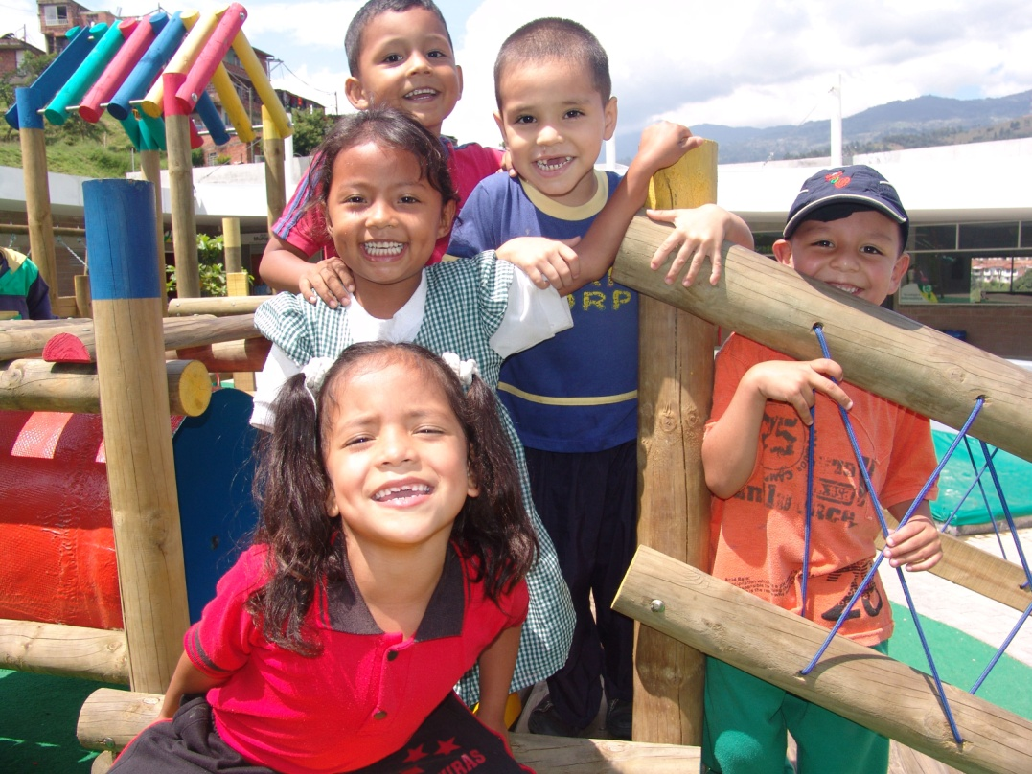
INSTITUTO COLOMBIANO DE
BIENESTAR FAMILIAR - ICBF
El ICBF cuenta con una estructura conformada
por una Sede Nacional en el nivel central, 33
Regionales el nivel departamental, y 208
Centros Zonales en el nivel Municipal, brindando cobertura Nacional en la ejecución de los
programas y servicios misionales de la entidad.

Slide 8
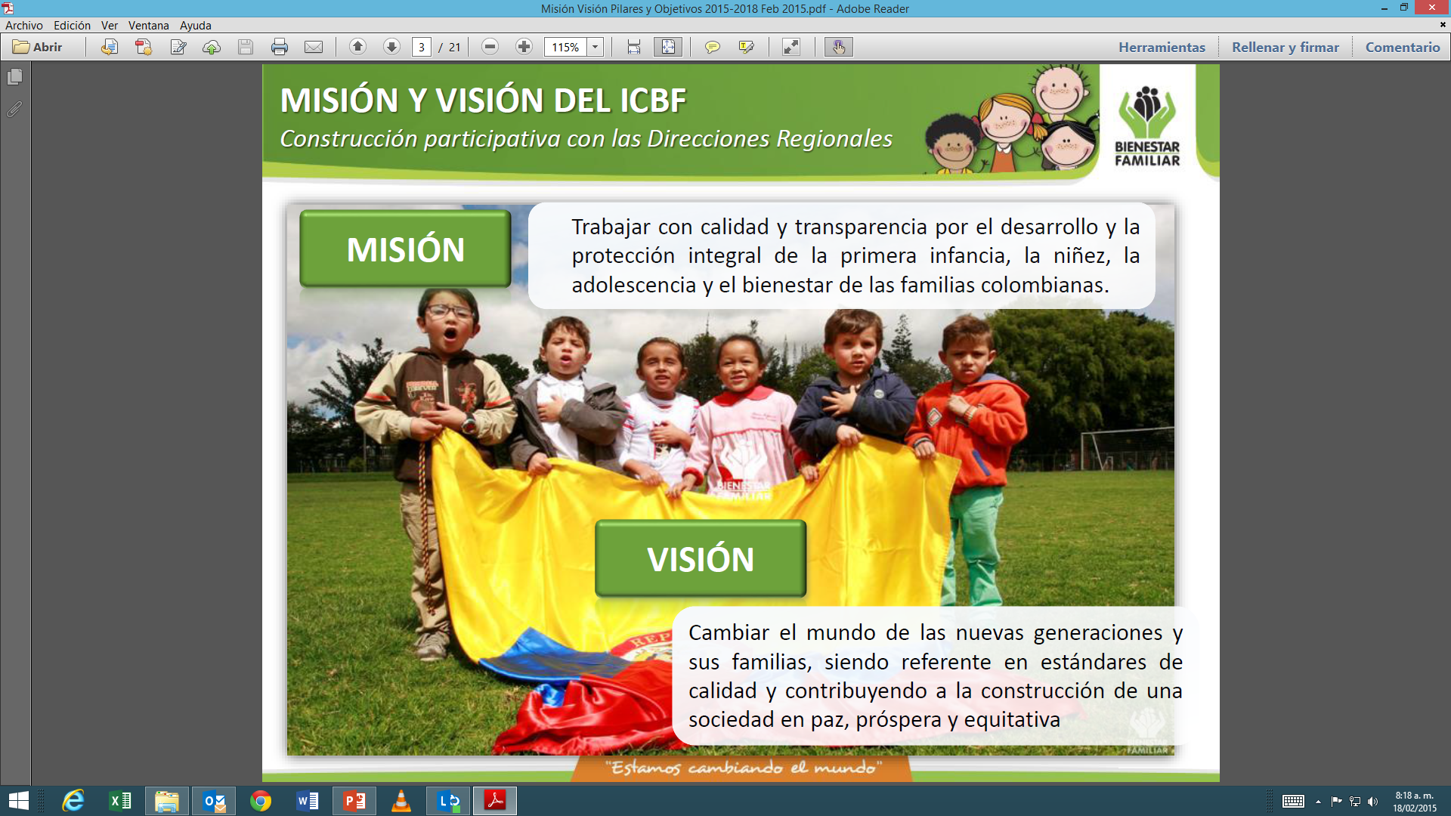

Slide 9
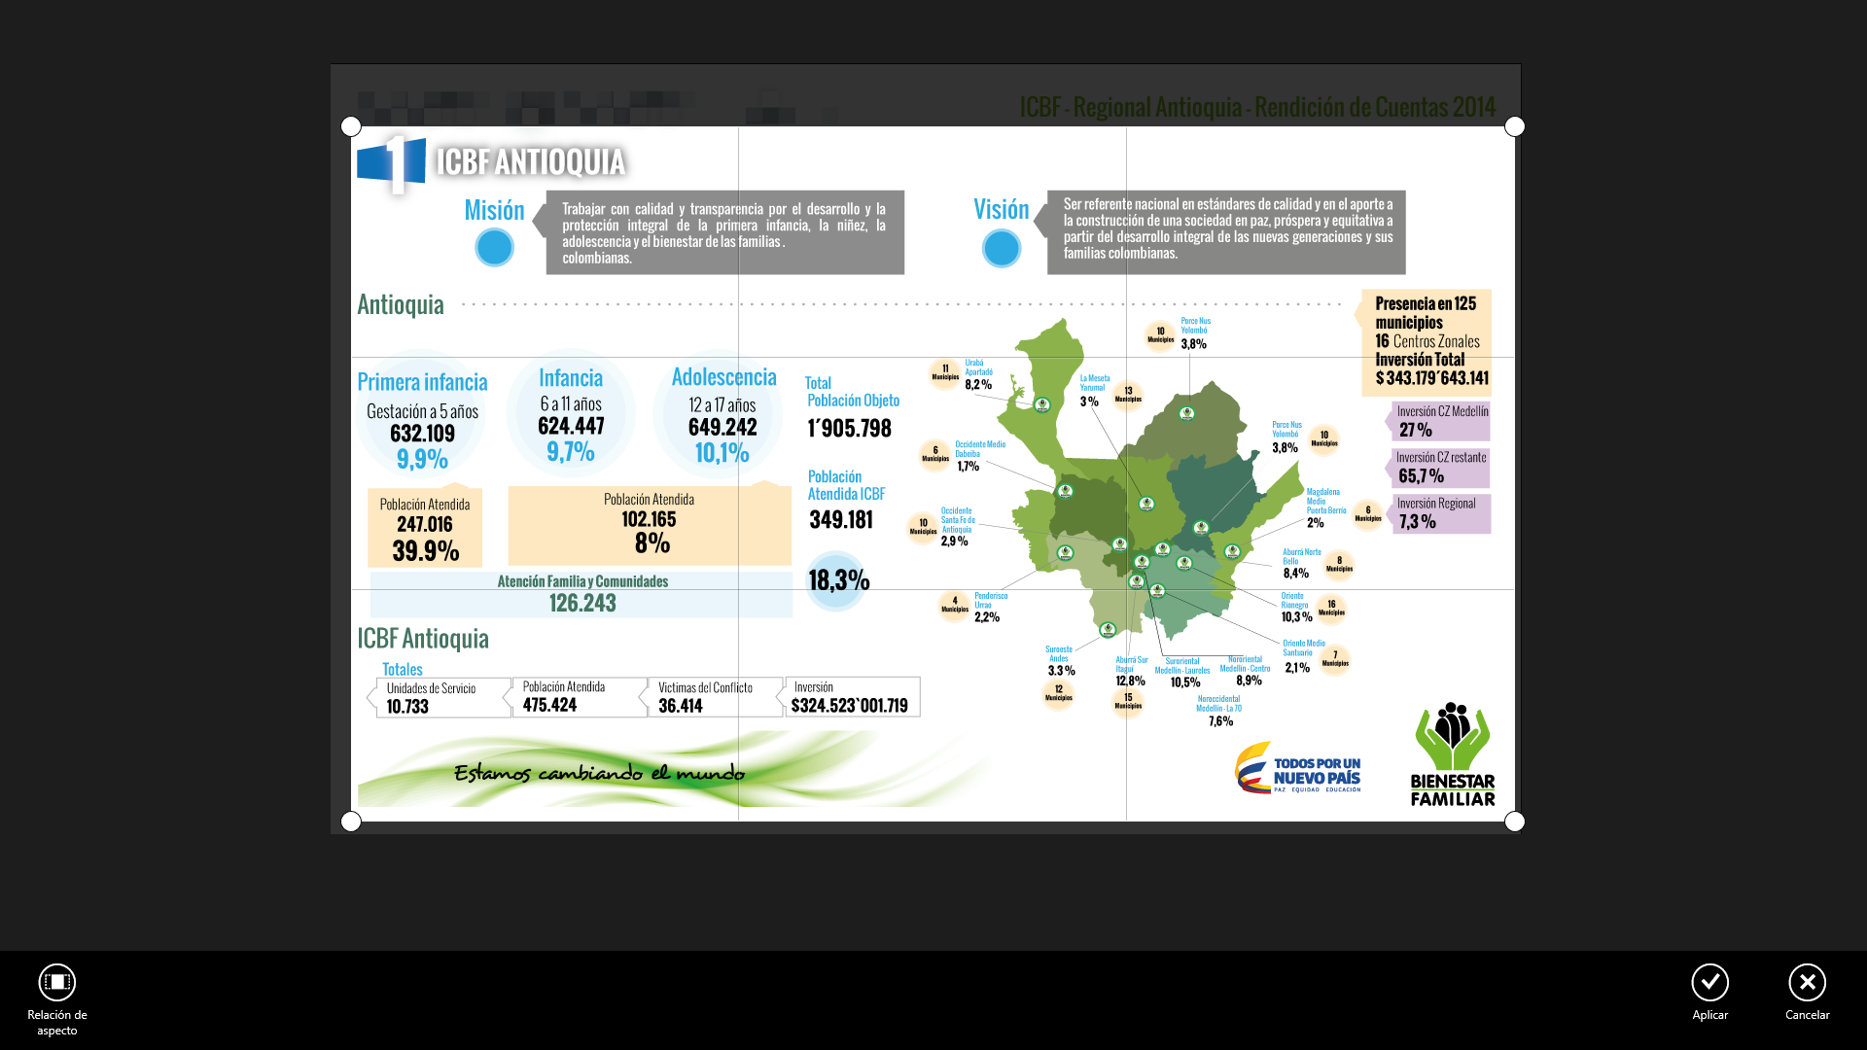
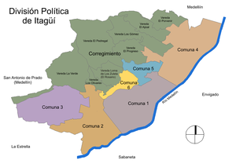
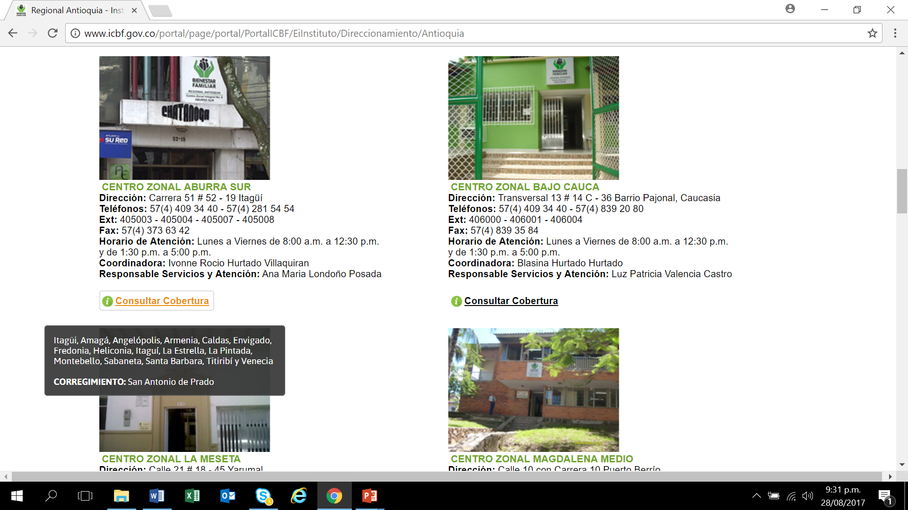
Centro Zonal Aburra Sur
71 barrios oficiales y corregimiento
Manzanillo (8 veredas)
Inversión ICBF
Cupos 4.510
Usuarios: 5.336
Recurso: $ 15.517´536.019
Municipios adscritos al Centro Zonal

Slide 10
SERVICIOS
La Oferta de Servicios del ICBF se establecen a través de programas, proyectos y modalidades de atención.
De igual manera el componente técnico y de operación de cada uno de los servicios, se encuentra definido en las normas, los Lineamientos Técnico Administrativos y Manuales Operativos.
Los servicios del ICBF se han diseñado de acuerdo con las características de diferentes grupos etáreos, necesidades de las poblaciones, problemáticas de protección y desde el enfoque de garantía de derechos de los niños, niñas y adolescentes.

Slide 11
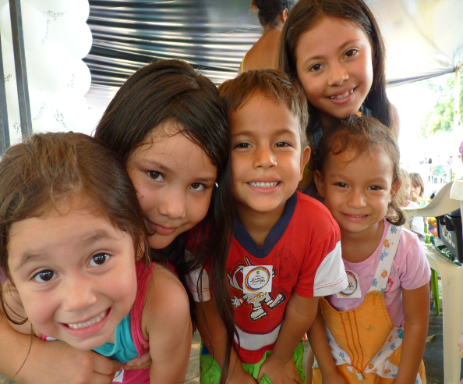
Servicios Especiales para la Primera Infancia
Aunar esfuerzos y recursos técnicos, físicos, administrativos y económicos entre las partes para atender integralmente a los niños y niñas en primera infancia en los municipios de la Zona de Aburra Sur que pertenezcan en condición de Vulnerabilidad, en el marco de la Estrategia Nacional para la atención a la Primera Infancia de Cero a Siempre, y de los Lineamientos y estándares del ICBF.
Modalidad | Unidades | Cupos
CDI Institucional (en arriendo) | 3 | 353
Hogar Infantil – Institucional Integral | 3 | 272
HCB Tradicional – Comunitario (T) | 163 | 2119
HCB FAMI - Familiar Tradicional | 23 | 644
Total de cupos | 192 | 3.388

Slide 12

PRIMERA INFANCIA
Brindar una atención integral a los niños y niñas en primera infancia, desde la gestación hasta los 4 años 11 meses de edad, con criterios de calidad, y de manera articulada con las otras entidades que en lo local sean responsables de la garantía de derechos de los niños y niñas, potenciando todas las dimensiones del desarrollo infantil. Prioritariamente los niños de familias con alta vulnerabilidad socioeconómica, a través de acciones que propicien el ejercicio de sus derechos.
HOGARES INFANTILES MODALIDAD INSTITUCIONAL
Unidades: 3
Cupos:353
Usuarios:353
Financiación: $ 721.958.308
Centro de Desarrollo Integral (con arriendo)
Unidades: 3
Cupos: 272
Usuarios:272
Financiación: $ 860.823.968

Slide 13

PRIMERA INFANCIA
Brindar atención a los niños y niñas menores de cinco años en escenarios comunitarios, de propiedad de los entes territoriales o en las viviendas de los agentes educativos, en los que se implementan acciones orientadas a fortalecer el desarrollo de los niños y niñas, y a fomentar la salud y nutrición, mediante el compromiso solidario y voluntario de personas de la comunidad. Así como apoyar a las familias en desarrollo de la cualificación de las relaciones intrafamiliares y el fortalecimiento de vínculos afectivos, para que apoyen el desarrollo de los niños y niñas desde su gestación, vinculando además a otros adultos para que participen de la crianza de los niños.
HOGARES COMUNITARIOS DE BIENESTAR FAMI
Unidades: 23
Cupos: 322
Usuarios: 644
Financiación: $ 326.601.541

Slide 14
PRIMERA INFANCIA
Brindar atención a los niños y niñas menores de cinco años en escenarios comunitarios, de propiedad de los entes territoriales o en las viviendas de los agentes educativos, en los que se implementan acciones orientadas a fortalecer el desarrollo de los niños y niñas, y a fomentar la salud y nutrición, mediante el compromiso solidario y voluntario de personas de la comunidad. Así como apoyar a las familias en desarrollo de la cualificación de las relaciones intrafamiliares y el fortalecimiento de vínculos afectivos, para que apoyen el desarrollo de los niños y niñas desde su gestación, vinculando además a otros adultos para que participen de la crianza de los niños.
HOGARES COMUNITARIOS DE BIENESTAR TRADICIONAL
Unidades: 163
Cupos: 2119
Usuarios: 2119
Financiación: $ 3.612.259.952

Slide 15

NIÑEZ Y ADOLESCENCIA
GENERACIONES CON BIENESTAR
Promover la garantía de los derechos y prevenir su vulneración a partir del empoderamiento de los niños, niñas y adolescentes como sujetos de derechos y del fortalecimiento de la corresponsabilidad de la familia, la sociedad y el Estado como entornos protectores para su protección integral.
URBANO
Cupos: 108
Total: $ 32.484.600
COMUNITARIO
Cupos: 108
Total: $ 46.593.600

Slide 16
FAMILIAS CON BIENESTAR PARA LA PAZ
Es una modalidad de atención dirigida a familias consideradas víctimas conforme lo establece la Ley 1448 del 2011, o familias con niños, niñas y adolescentes que estén o hayan estado en alguna modalidad de Restablecimiento de Derechos o del Sistema de Responsabilidad Penal para Adolescentes, o a Familias en estado de vulnerabilidad económica y social. Busca potenciar las capacidades individuales y colectivas de las familias, a través de una intervención psicosocial mediante acciones de aprendizaje – educación, de facilitación y de gestión de redes que fomentan el desarrollo familiar y la convivencia armónica..
Cupos: 360
Inversión: $101.381.760

Slide 17
RESTABLECIMIENTO DE DERECHOS
HOGARES GESTORES - DISCAPACIDAD
Potenciar capacidades individuales y colectivas con familias en situación de vulnerabilidad para fortalecer sus vínculos de cuidado mutuo y su integración social , a través de una intervención psicosocial que involucre acciones de aprendizaje – educación, facilitación, apoyo terapéutico y consolidación de redes.
HOGARES GESTORES
Unidades: 8
Cupos: 8
Usuarios:8
Total: $ 31.327.120

Slide 18
RESTABLECIMIENTO DE DERECHOS
HOGAR SUSTITUTO
Busca garantizar a los niños, niñas y adolecentes el cumplimiento y la restitución de sus derechos, proporcionándoles protección integral en condiciones favorables, con modelos de relaciones funcionales en un ambiente familiar sustituto que les facilite su proceso de desarrollo personal, familiar y social y les permita superar la situación de vulnerabilidad en que se encuentran.
VULNERACION -
Unidades: 29
Cupos: 82
Usuarios: 164
Total: $ 965.461.716
DISCAPACIDAD
Unidades: 16
Cupos: 37
Usuarios: 37
Total: $ 577.555.181

Slide 19


EXTERNADO CON DISCAPACIDAD
Se brinda atención a niños, niñas y adolescentes que presentan alguna discapacidad y tiene derechos vulnerados.
La atención es 4 horas diarias ( les brindan almuerzo y un refrigerio).
JORNADA COMPLETA
Unidades: 1
Cupos: 100
Usuarios: 100
Total: $ 1.098.153.100
MEDIA JORNADA
Unidades: 1
Cupos: 247
Usuarios: 247
Total: $ 1. 998.551.841

Slide 20

INTERVENCION DE APOYO – APOYO PSICOSOCIAL
VULNERACION
Atención a niños, niñas adolescentes con problemáticas de comportamiento,
consumo de SPA.
Asisten a 10 sesiones y les brindan atención
Interdisciplinaria y un refrigerio
Unidades: 1
Cupos: 182
Usuarios:364
Total: $ 604.153.550

Slide 21
RESTABLECIMIENTO DE DERECHOS
INTERNADO - DISCAPACIDAD MENTAL COGNITIVA
Unidades de Servicio: 1
Cupos: 228
Total $ 3.654.128.412
INTERVENCIÓN DE APOYO RESTABLECIMIENTO EN ADMINISTRACIÓN DE JUSTICIA
Unidades de Servicio: 2
Cupos:170
Total $ 575.855.280
LIBERTAD ASISTIDA / VIGILADA
Unidades de Servicio:1
Cupos:70
Total: $ 310.246.090

Slide 22

PROCESO DE ADOPCIONES
NÚMERO DE NIÑOS Y NIÑAS DECLARADOS EN ADOPTABILIDAD: 18
FAMILIAS QUE ESTAN EN PROCESO DE ADOPCION:
NÚMERO DE NIÑOS Y NIÑAS ADOPTADOS: 10

Slide 23


Tú y yo
Somos SNBF

Slide 24


ICBF Ente Rector del SNBF
SNBF
Conjunto de agentes, instancias de coordinación, articulación y de relaciones existentes entre estos para dar cumplimiento a la protección integral de los niños, niñas y adolescentes y promover el fortalecimiento familiar en los ámbitos nacional, departamental, distrital y municipal.
(Ley 1098 – 2006)
Notes:
El fortalecimiento familiar se entiende como una de las responsabilidades que el Estado tiene en relación con la protección integral de la familia y que se materializa en la adopción de políticas públicas que propendan por el mejoramiento progresivo de las condiciones del núcleo familiar La Constitución Política de Colombia reconoce a la familia como la institución más importante en el ordenamiento jurídico colombiano y como el núcleo fundamental de la sociedad y establece su protección integral por parte del Estado y la Sociedad.

Slide 25
Asistencia Técnica realizada en los municipios del CZ
Consejo Municipal de Política Social
Mesa Temática de Infancia y Adolescencia
Políticas Públicas sociales. Politica de primera infancia con convenio 1299 de 2017.
Rendición Pública de Cuentas de las entidades territoriales
Seguimiento a inversiones CONPES 115,123, 152, 162, 181, 3861
Comité de Convivencia Escolar
Mesas de Infancia y Adolescencia
Planes y programas de Infancia, Adolescencia y Familia
Garantía y Restablecimiento de Derechos de los Niños, niñas y Adolescentes.

Slide 26
Retos 2017 del SNBF
1. Implementar y hacer seguimiento al Plan de Acción del SNBF 2015-2018
2. Formular los planes de acción del SNBF a nivel territorial a partir de la herramienta construida durante 2016.
3. Promover la Rendición Pública de Cuentas Nacional sobre la garantía de niños, niñas, adolescentes y jóvenes en 2017,
4. Fortalecer la articulación de la Dirección del SNBF con las áreas misionales del ICBF
5. Continuar el trabajo de articulación interna para la aplicación del Modelo de Enfoque Diferencial de Derechos del ICBF
Notes:
requiere de la gestión permanente del equipo del SNBF y del compromiso de las entidades que conforman el Sistema en el ámbito nacional. 3. requiere de la movilización de los agentes del SNBF, el aporte y análisis de información, el desarrollo de ejercicios de participación ciudadana y de niños, niñas y adolescentes y la elaboración de un informe que dé cuenta del avance que el país ha hecho de 2012 a 2016. 4. en aras de que las entidades tengan claro los roles del Instituto tanto misional como de rector del SNBF y en ese sentido se potencie su relacionamiento externo.

Slide 27
Retos 2017 del SNBF
6. Construir una metodología para identificar el Gasto Público Social en Colombia dirigido a la Niñez y la Adolescencia.
7. Acompañar a las entidades territoriales en la implementación de sus Planes de Desarrollo mediante asistencia técnica en el desarrollo de sus políticas orientadas a la protección integral de niños, niñas y adolescentes y el fortalecimiento de las familias
8. Fortalecer la rectoría del Sistema Nacional de Bienestar Familiar en los ámbitos nacional y local
9. Socializar las políticas públicas relativas a la niñez, la adolescencia y al fortalecimiento familiar y realizar un seguimiento a su implementación.
Notes:
5. para potenciar las acciones que se realizan en el marco del SNBF con grupos étnicos y poblaciones víctima, con discapacidad, entre otras. 6. Aunque se cuenta con algunas estimaciones sobre el gasto público dirigido a la niñez en Colombia, no hay una metodología definida que permita identificar este gasto con precisión. Es necesario que el país construya su propia metodología. Para ello, más que la sola identificación de los recursos, hay que desarrollar esquemas de asignación, ejecución y seguimiento del presupuesto dirigido a la niñez desde una perspectiva poblacional, lo cual exige poder vincular el presupuesto con los resultados que se logran en términos de condiciones de vida. 7. como entornos protectores y garantes de derechos para esta población. 8. a partir de la elaboración de un balance sobre la capacidad de articulación, la identificación de roles de todos los agentes y el seguimiento a la realización de la garantía de los derechos.

Slide 28










